Slide 1


ΑΡΙΣΤΟΤΕΛΕΙΟ ΠΑΝΕΠΙΣΤΗΜΙΟ ΘΕΣΣΑΛΟΝΙΚΗΣ
ΣΧΟΛΗ ΘΕΤΙΚΩΝ ΕΠΙΣΤΗΜΩΝ
ΤΜΗΜΑ ΜΑΘΗΜΑΤΙΚΩΝ
An overview of the Signal Protocol
ΦΛΩΡΙΑΣ ΠΑΠΑΔΟΠΟΥΛΟΣ

Slide 2
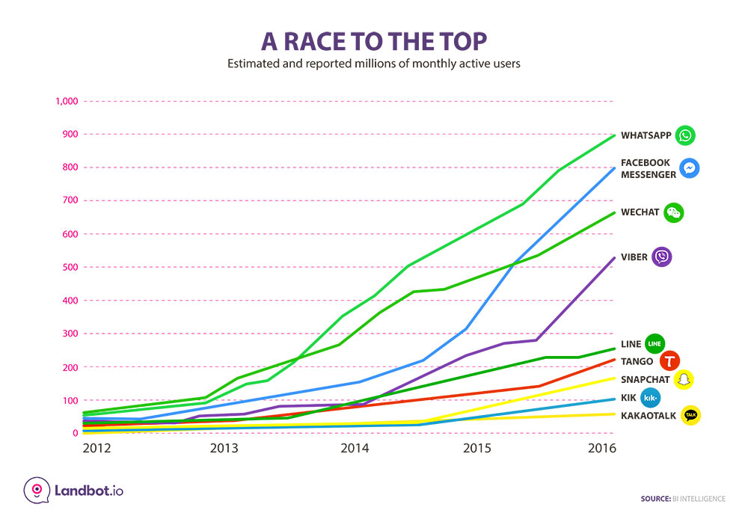
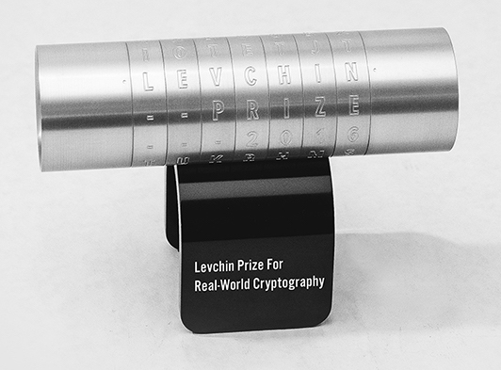


Importance of Signal Protocol
An overview of the Signal Protocol
Φλωριάς Παπαδόπουλος
Notes:
Το πρωτόκολλο αυτή τη στιγμή αποτελεί την βάση ασφάλειας διαφόρων εφαρμογών όπως το Signal και το WhatsApp, καθώς και το FB.
Όποτε, μόνο βλέποντας τον τεράστιο αριθμό χρηστών για το WhatsApp π.χ. , μπορούμε να καταλάβουμε την χρησιμότητα του πρωτοκόλλου για τις επικοινωνίες μπορεί του 1/3 του πλανήτη.
Τέλος, ένα ακόμα ενδεικτικό της σημαντικότητας του είναι ότι οι δημιουργοί του κέρδισαν το βραβείο Lev chin για την επινόηση του.

Slide 3

<a href="https://www.freepik.com/free-vector/abstract-mesh-background-futuristic-technology-style-card-lines-point-planes-3d-space_21101436.htm#query=connected%20dots&position=12&from_view=keyword&track=ais">Image by GarryKillian</a> on Freepik
PRELIMINARIES
Notes:
Πριν όμως ξεκινήσω να σας περιγράφω το πρωτόκολλο, χρειάζεται να αναφερθούν μερικά προαπαιτούμενα…

Slide 4
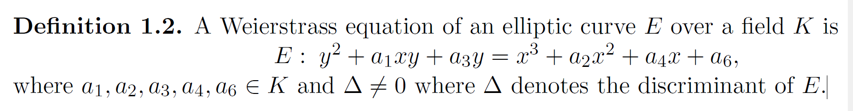




Curve Models
Other models ?
Edwards
Montgomery
$$φ_{1}$$
Birational Equivalence:
$$E_{1}$$
$$E_{2}$$
$$φ_{2}$$
An overview of the Signal Protocol
Φλωριάς Παπαδόπουλος
Notes:
Ξεκινάμε θυμίζοντας την εξίσωση Weierstrass για τις ελλειπτικές καμπύλες η οποία δεν θα πρέπει να θεωρείται σαν ακριβής ορισμός τους.
Στην πράξη οι ελλειπτικές καμπύλες είναι πιο αφηρημένη έννοια η οποία περιγράφεται με το μοντέλο Weierstrass αλλά όχι μόνο…
Άλλες καμπύλες που είναι χρήσιμες στην κρυπτογραφία ελλειπτικών καμπυλών είναι οι Edwards και οι Montgomery, τις οποίες θα αναλύσω περισσότερο στη συνέχεια.
Ωστόσο πρώτα χρειάζεται να ορίσω τι σημαίνει δυο καμπύλες να ναι birationally equivalent.
Έτσι, αν υπάρχουν απεικονίσεις μεταξύ των καμπυλών που προκύπτουν από κλάσματα πολυωνύμων (γνωστοί και ως rational maps), οι οποίοι απεικονίζουν σχεδόν όλα τα σημεία μεταξύ των καμπυλών και είναι συμβατοί με τον νόμο της ομάδας, τότε λέμε ότι οι δυο καμπύλες είναι birationally equivalent.
Αυτό σημαίνει ότι υπάρχουν οι χαρτογραφήσεις ϕ1: E1→ E2 και ϕ2: E2→ E1, όπου ϕi(P +Q) = ϕi(P) + ϕi(Q), όπου όλες οι αντιστοιχίες χρησιμοποιούν ανάλογους χάρτες για όλα τα P, Q, P +Q όπου ορίζεται ο χάρτης ϕi στην καμπύλη Ei.

Slide 5



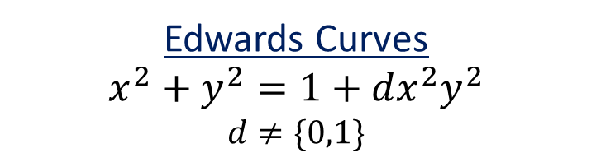
Edwards Curves
$$char(K)≠2$$
Edwards Curves
$$x^{2}+y^{2}=1+dx^{2}y^{2}$$
$$d≠\{0,1\}$$
Twisted Edwards Curves
$${ax}^{2}+y^{2}=1+dx^{2}y^{2}$$
$$a≠d \& d≠0$$
K-Complete twisted Edwards Curves
$${ax}^{2}+y^{2}=1+dx^{2}y^{2}$$
$a$: square & $d:nonsquare$
An overview of the Signal Protocol
Φλωριάς Παπαδόπουλος
Notes:
Έτσι, ας ξεκινήσουμε πρώτα με τις καμπύλες Edwards οι οποίες δίνονται από τον τύπο στα αριστερά για σώμα με char(K) όχι 2.
Ενώ οι twisted Edwards curves είναι προφανής επέκταση τους.
Ωστόσο, οι καμπύλες στην τωρινή τους μορφή δεν μπορούν να μας είναι χρήσιμες σε κρυπτογραφικές εφαρμογές.
Για να είναι πρέπει να πάρουμε a: τετράγωνο στο Κ και d μη τετράγωνο στο Κ, έχοντας έτσι τις k-complete twisted Edwards curves.

Slide 6
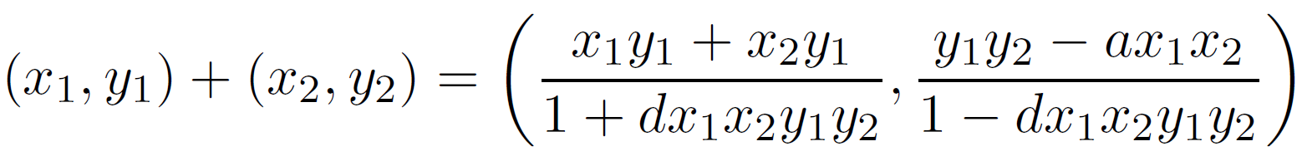
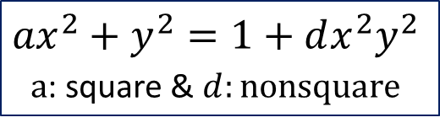


Twisted Edwards Curves
$${ax}^{2}+y^{2}=1+dx^{2}y^{2}$$
$a$: square & $d:nonsquare$
(Complete) Addition Law:
$$O=\left(0,1\right)$$
$$−\left(x,y\right)=(−x,y)$$
An overview of the Signal Protocol
Φλωριάς Παπαδόπουλος
Notes:
Αυτές οι καμπύλες μας ενδιαφέρουν για τις ιδιότητες τις ομάδας τους με τον νόμο της πρόσθεσης.
Συγκεκριμένα, βλέπετε ήδη πως δεν έχουμε σημείο στο άπειρο αλλά το ουδέτερο στοιχείο της ομάδας είναι απλά το (0,1).
Ακόμη, βλέπετε πόσο εύκολος είναι ο υπολογισμός του –P
Και τέλος, βλέπουμε ότι υπάρχει ένας μόνο τύπος για την πρόσθεση σημείων, ο οποίος δεν παίρνει περιπτώσεις, και έτσι έχουμε έναν Complete Addition Law.
Αυτό αμέσως μας δίνει και προοπτικές καλύτερου performance αλλά και καλύτερης ασφάλειας και προστασίας από side channel attacks, λόγω του μοναδικού τύπου για τις προσθέσεις.

Slide 7
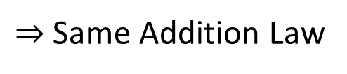
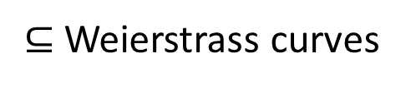

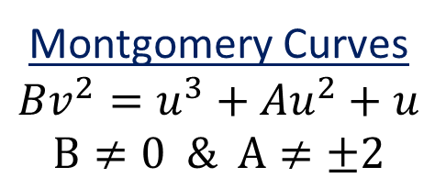
Montgomery Curves
Montgomery Curves
$${Bv}^{2}=u^{3}+Au^{2}+u$$
$$B≠0 \& A≠±2$$
$$char(K)≠2$$
Montgomery Ladder
$⊆$ Weierstrass curves
$⇒$ Same Addition Law
An overview of the Signal Protocol
Φλωριάς Παπαδόπουλος
Notes:
Συνεχίζουμε ορίζοντας τις Montgomery καμπύλες οι οποίες με την μια παρατηρούμε ότι αποτελούν ειδική περίπτωση των καμπυλών Weierstrass και άρα θα έχουν τον ίδιο νόμο πρόσθεσης.
Ωστόσο, η χρησιμότητα τους βρίσκεται στο ότι μπορούν να χρησιμοποιηθούν μαζί με την κλιμακα του Montgomery για υπολόγισμό scalar multiplication.
Έτσι, πάλι μας δίνεται ταχύτητα και ασφάλεια από side channel attacks.

Slide 8
Twisted Edwards
Montgomery
EdDSA
ECDH
An overview of the Signal Protocol
Φλωριάς Παπαδόπουλος
Notes:
Σε αυτό το σημείο μπαίνει η έννοια του birational equivalence, όπου ισχύει ότι οι twisted Edwards είναι birationally equivalent με τις Montgomery
Άρα υπάρχουν τύποι για να πάμε από μια καμπύλη twisted Edwards σε μια Montgomery.
Ακόμη, αναφέρουμε ότι γενικά οι καμπύλες twisted Edwards χρησιμοποιούνται σε ένα variant του ECDSA
Ενώ οι Montgomery στο πρωτόκολλο Diffie-Hellman.

Slide 9
Safe Curves
Curve25519
128-bit security
Curve448
224-bit security
X25519
X448
"The 224-bit security level of Curve448 strikes a delicate balance between performance and paranoia."
An overview of the Signal Protocol
Φλωριάς Παπαδόπουλος
Notes:
Τέλος, πρέπει να αναφερθεί ότι αν και εμείς στην τάξη σε ασκήσεις βάζαμε δικιές μας καμπύλες και δικά μας σημεία και κάναμε δοκιμές,
στην πράξη αυτά είναι προαποφασισμένα από άλλους, δηλαδή για τα κρυπτογραφικά πρωτόκολλα έχουν βρεθεί καμπύλες και σημεία τέτοια ώστε να γίνονται όσο καλύτερα γίνονται.
Έτσι, στο πρωτόκολλο Signal χρησιμοποιείται μια από τις δύο καμπύλες που βλέπετε, ανάλογα με το επίπεδο ασφάλειας που θέλουμε να πετύχουμε.
(δείξε πράγματα)
Σχετικά με τις καμπύλες αυτό που αξίζει να αναφέρουμε είναι ότι αποτελούν καμπύλες twisted Edwards και Montgomery για τις αντίστοιχες τιμές
Οπότε μπορούμε να τις χρησιμοποιούμε για διάφορα πρωτόκολλα παιρνώντας από την μια μορφή στην άλλη ανάλογα το τι χρειαζόμαστε
Τέλος, τα X25519 και X448 είναι συναρτήσεις που υλοποιούν ECDH χρησιμοποιώντας την καμπύλη Curve25519 ή Curve448 αντίστοιχα με κλειδιά Montgomery.

Slide 10
<a href="https://www.freepik.com/free-vector/abstract-mesh-background-futuristic-technology-style-card-lines-point-planes-3d-space_21101436.htm#query=connected%20dots&position=12&from_view=keyword&track=ais">Image by GarryKillian</a> on Freepik
XEdDSA
Notes:
Προχωράμε λοιπόν στο πρώτο component που χρησιμοποιεί το Signal Protocol.
Γενικά χρησιμοποιεί τρία, το XEdDSA για τις υπογραφές, το X3DH για την δημιουργία κοινού κρυφού κλειδιού και το Double Ratchet Algorithm για την εξασφάλιση των ιδιοτήτων future secrecy και break-in recovery (θα εξηγηθούν μετά).

Slide 11
XEdDSA
EdDSA = ECDSA + Twisted Edwards Curves
XEdDSA = EdDSA + Montgomery keys for ECDH
XEd25519
XEd448
An overview of the Signal Protocol
Φλωριάς Παπαδόπουλος
Notes:
Οπότε, πριν πούμε για το XEdDSA να πούμε για το EdDSA
το οποίο είναι απλά ένα variant του ECDSA που χρησιμοποιεί καμπύλες twisted Edwards
Παίρνοντας αυτό και χρησιμοποιώντας τις μορφές δημόσιου κλειδιού και ιδιωτικού κλειδιού που αρχικά καθορίστηκαν για τις λειτουργίες X25519 και X448 ECDH.
Έχουμε το XEdDSA με το οποίο δημιουργούνται και επαληθεύονται υπογραφές συμβατές με το EdDSA.
Ανάλογα ποια καμπύλη χρησιμοποιείται για το σχήμα το όνομα τροποποιείται όπως βλέπετε.

Slide 12
<a href="https://www.freepik.com/free-vector/abstract-mesh-background-futuristic-technology-style-card-lines-point-planes-3d-space_21101436.htm#query=connected%20dots&position=12&from_view=keyword&track=ais">Image by GarryKillian</a> on Freepik
X3DH
Notes:
Οπότε, πάμε στο 2^{ο} component που χρησιμοποιεί το Signal, το triple Diffie hellman, X3DH για «ασύχρονη» δημιουργία κοινού κλειδιού

Slide 13



X3DH
X3DH: Asynchronous Key Agreement Protocol
① Publish prekey bundle
(and go offline)
② Request prekey bundle
③ Send initial message
④ Receive Alice’s initial message
⑤ Start encrypted communication
Alice
Bob
An overview of the Signal Protocol
Φλωριάς Παπαδόπουλος
Notes:
Έστω ότι έχουμε τον Μπομπ ο οποίος έχει λογαριασμό whatsapp και την αλίκη που δημιούργησε μόλις και θέλει να του στείλει μήνυμα.
Ως μεσάζοντας χρησιμοποιούνται οι σέρβερ του whatsapp
Έτσι, σε high level για το πρωτόκολλο, ο σέρβερ έχει στην κατοχή του ένα bundle κλειδιών που του έχει δώσει σε προηγούμενο χρόνο ο Bob στο βήμα 1.
Η Αλίκη ζητάει απ τον σέρβερ αυτά τα κλειδιά και τα χρησιμοποιεί για να παράξει το κοινό κλειδί και να στέιλει το πρώτο μήνυμα της στον Μπομπ
Έπειτα αυτό το κλειδί μπορεί είτε να χρησιμοποιηθεί για την κοινή τους επικοινωνία αφού το φτιάξει και ο Μπομπ όταν γίνει ενεργός είτε να χρησιμοποιηθεί για την παραγωγή ενός καινούργιου, όπως θα δούμε μετα.

Slide 14
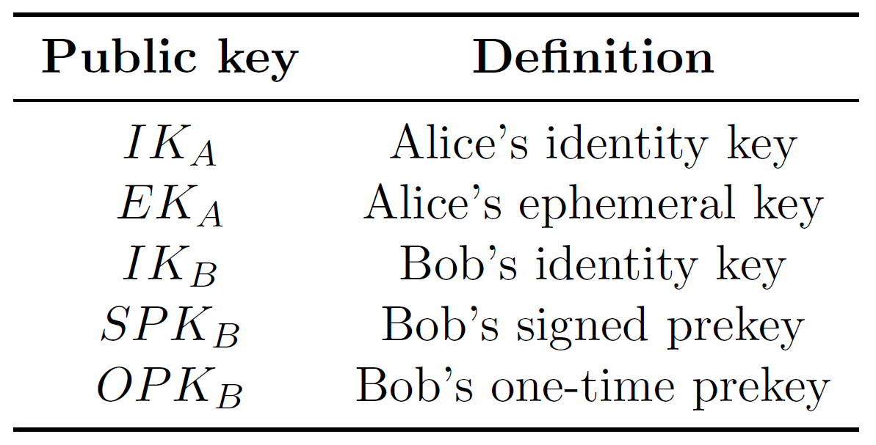
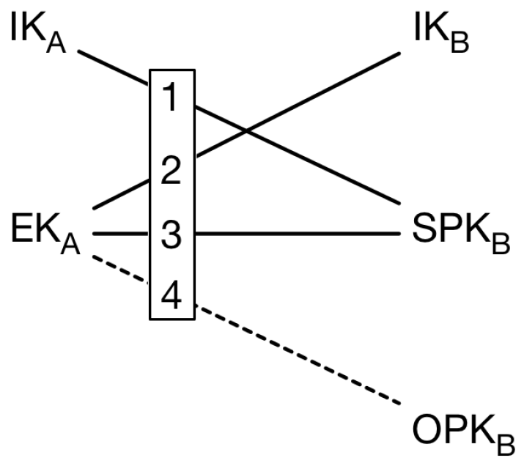
X3DH
An overview of the Signal Protocol
Φλωριάς Παπαδόπουλος
Notes:
Τώρα πιο συγκεκριμένα, τα κλειδιά που παίζουν στο σχήμα τα βλέπετε αριστερά
Είναι ………………………………………
Αυτά τα χρησιμοποιούμε για να γίνουν 3 (προαιρετικά 4 ecdh) οι οποίοι θα παράγουν κλειδιά k1,k2,k3,k4 τα οποία θα χρησιμοποιηθούν όλα για παραγωγή του κοινού μυστικού κλειδιού [π.χ. τα παραθέτουμε]

Slide 15
Why X3DH?
Forward Secrecy
Cryptographic Deniability
An overview of the Signal Protocol
Φλωριάς Παπαδόπουλος
Notes:
Γενικά υπάρχουν αρκετοί λόγοι για την χρήση του X3DH αλλά οι πιο σημαντικοί είναι αυτές οι δύο ιδιότητες.
Η προστασία εμπιστευτικότητας των παρελθόντων επικοινωνιών, ακόμα και αν τα μακροπρόθεσμα μυστικά κλειδιά διαρρεύσουν στο μέλλον, εξασφαλίζεται από την προϋπόθεση της forward secrecy. → OPK
Η cryptographic deniability επιτρέπει στους συμμετέχοντες να αρνηθούν τη συμμετοχή τους ή το περιεχόμενο της επικοινωνίας, παρέχοντας έτσι μια αξιοπιστία αρνητικής απαγγελίας.

Slide 16
<a href="https://www.freepik.com/free-vector/abstract-mesh-background-futuristic-technology-style-card-lines-point-planes-3d-space_21101436.htm#query=connected%20dots&position=12&from_view=keyword&track=ais">Image by GarryKillian</a> on Freepik
Double Ratchet
Notes:
Τέλος για το Double Ratchet…

Slide 17
ΕΥΧΑΡΙΣΤΩ

